Slide 1
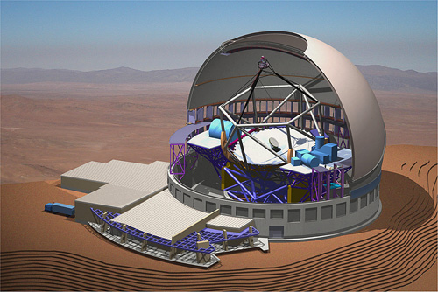
補償光学静的特性測定

Slide 2
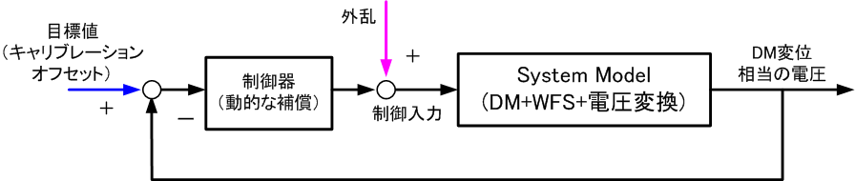
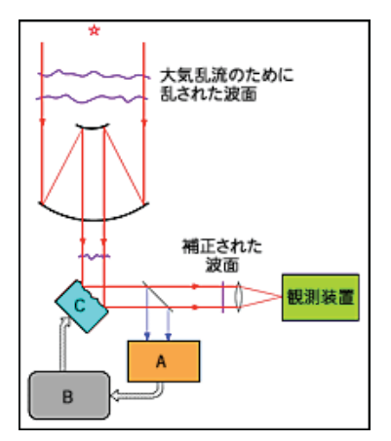
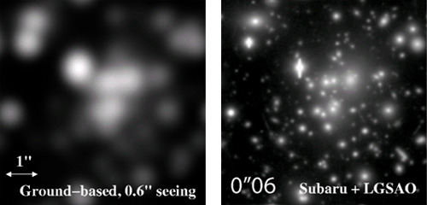
TMT計画における役割
TMTに導入される補償光学
制御概要図
役割
（主にDMの）最適な制御系の設計
京都大学に導入された可変形鏡（woofer DM,AO88）において
変位制御に必要な静的特性測定
補償光学適用比較図
補償光学概要図
最終目標
高コントラストな極限補償光学のための
制御工学（の応用）

Slide 3
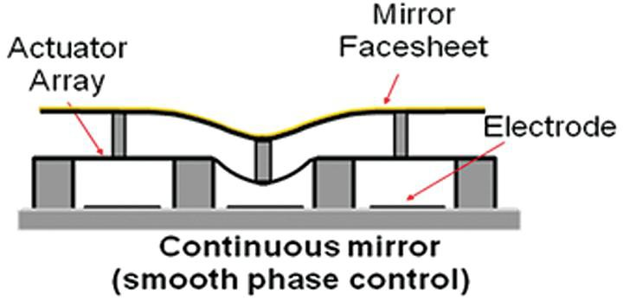
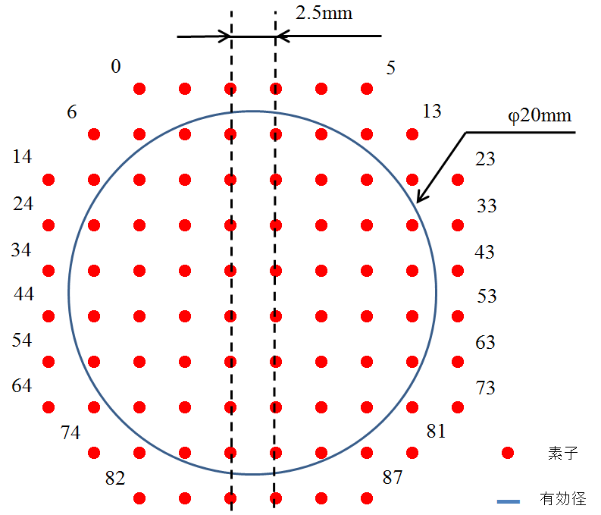
導入された可変形鏡のスペック
DM Type : MEMS
MEMS ： Micro Electro Mechanical Systems
仕様表
可変形鏡素子位置

Slide 4
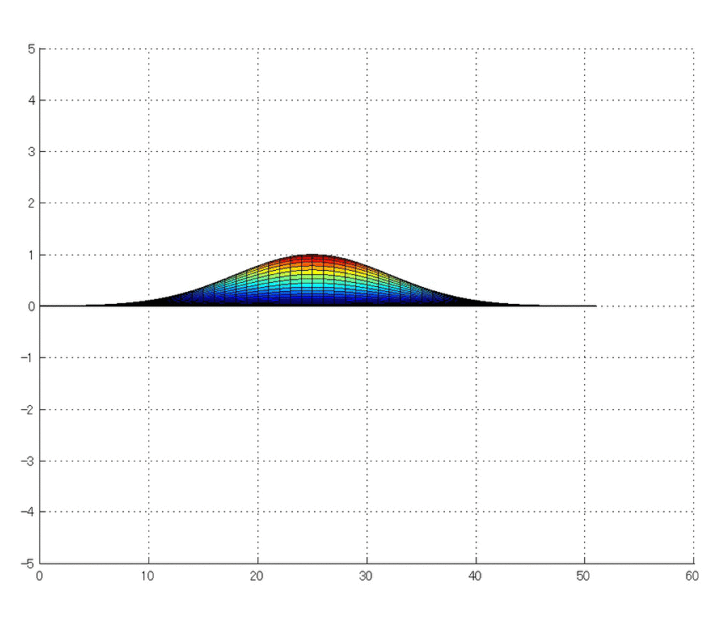
導入された可変形鏡の特性実験
静特性実験 ： 導入された可変形鏡が仕様通りの動作か
DMの1素子変位イメージ図
実験手順
・徐々に値を入力
・変形ごとの輝度を測定
・最大ストロークの±2.4%(±1.0㎛)まで測定
可変形鏡素子位置

Slide 5
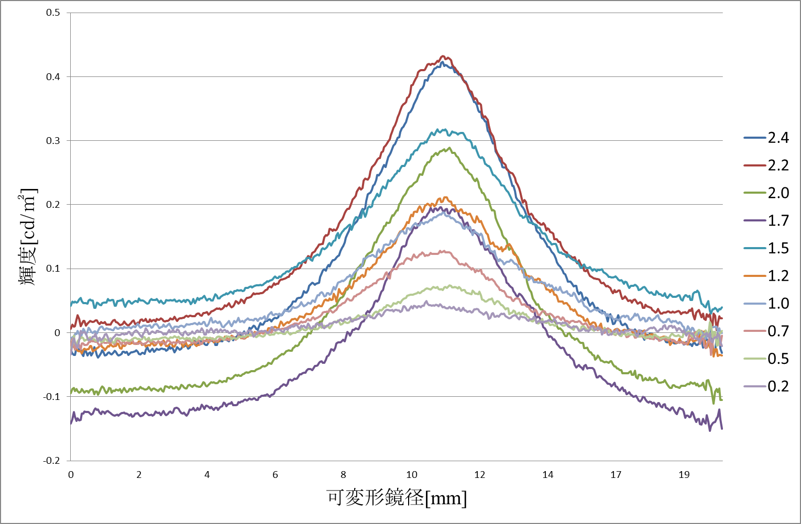
導入された可変形鏡の静特性実験
測定結果：＋方向
切片方向のばらつきで比較が困難
正規分布とフィッティングして比較

Slide 6
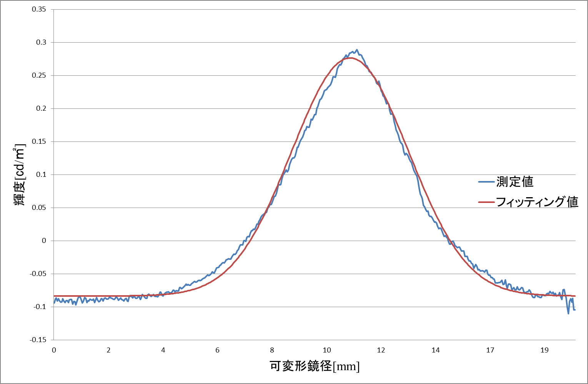
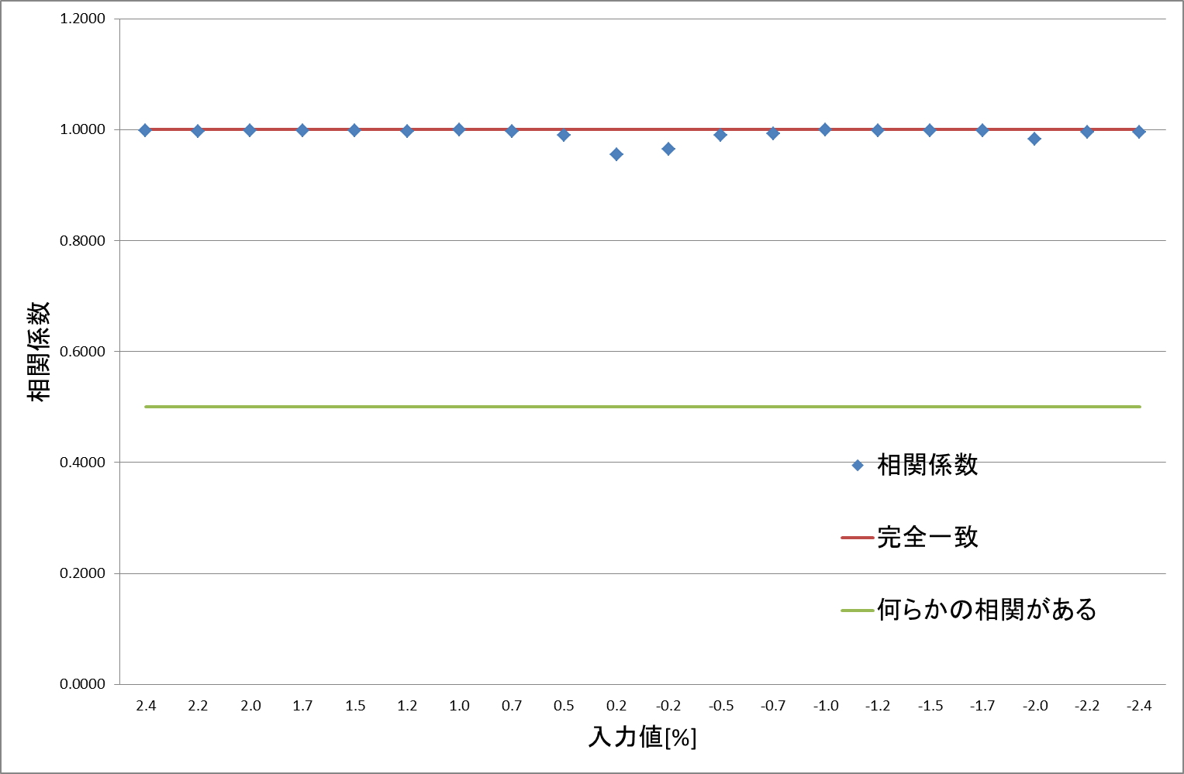
導入された可変形鏡の静特性実験
入力2.4%の相関係数：0.996
フィッティング例
各フィッティング結果の相関係数
非常に高い精度でフィッティング
相関係数が0.9以上
今後、DMの測定結果はフィッティング結果で論じる

Slide 7
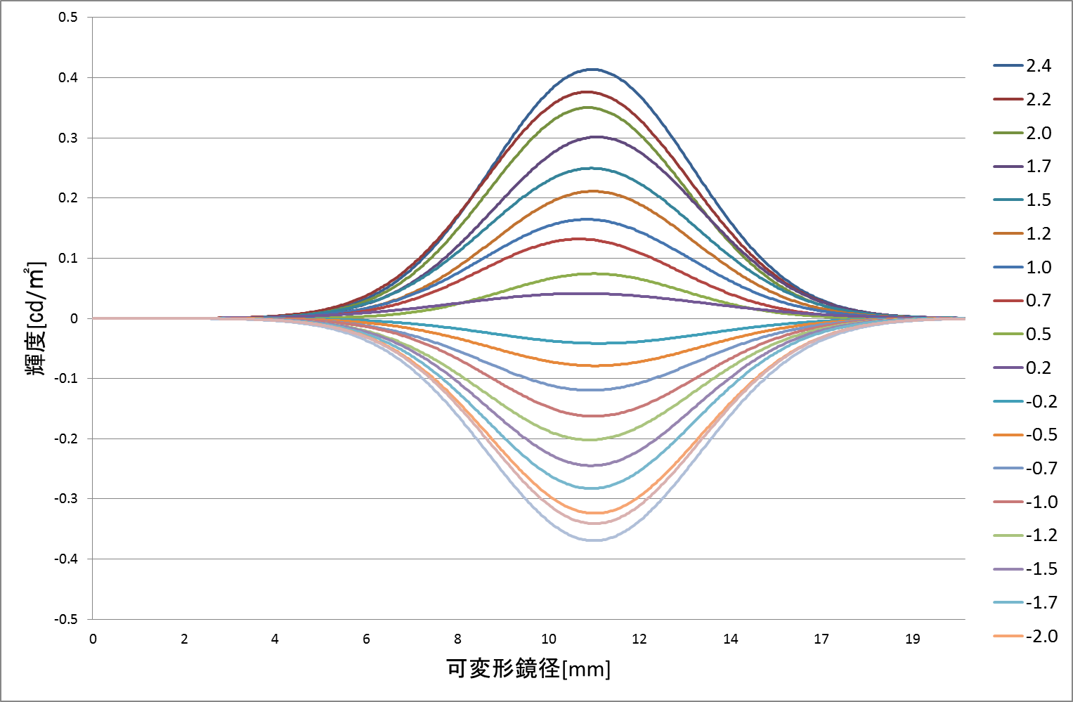
導入された可変形鏡の静特性実験
相関係数の結果を前提 ： 各フィッティング結果の切片をキャリブレーション
各フィッティング結果
各方向 ： 入力を増減することで輝度の増減を確認

Slide 8
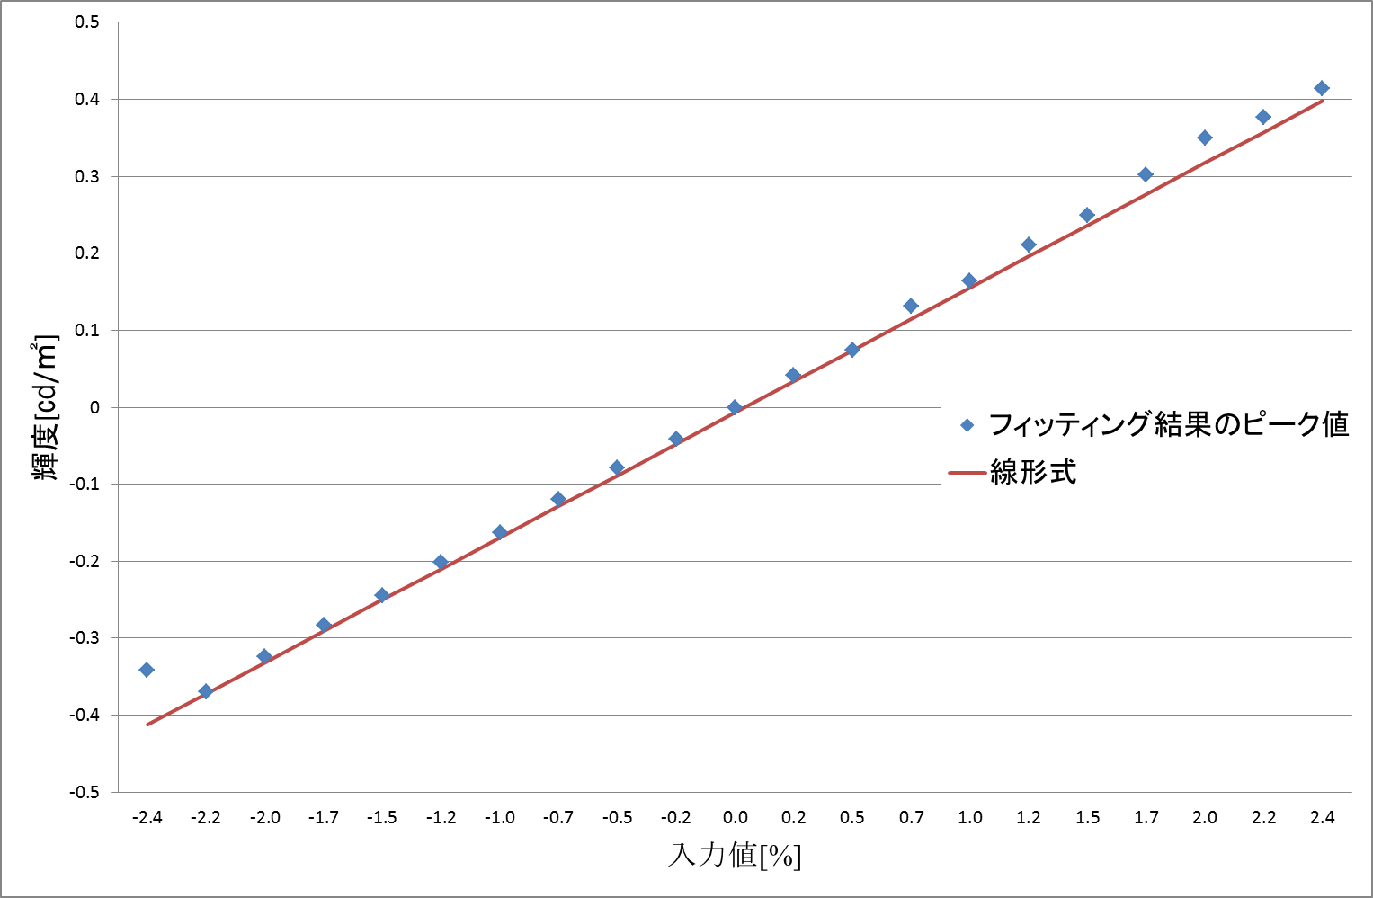
導入された可変形鏡の静特性実験
相関係数の結果を前提 ： 各フィッティング結果の切片をキャリブレーション
各ピーク値
各フィッティング結果 ： 各入力値毎のピーク値を比較
入力と出力の関係 ： 非常に高い線形性を確認
制御の観点 ： 出力は輝度でなく変位量
入力相当の変位量が出力されているかを確認

Slide 9
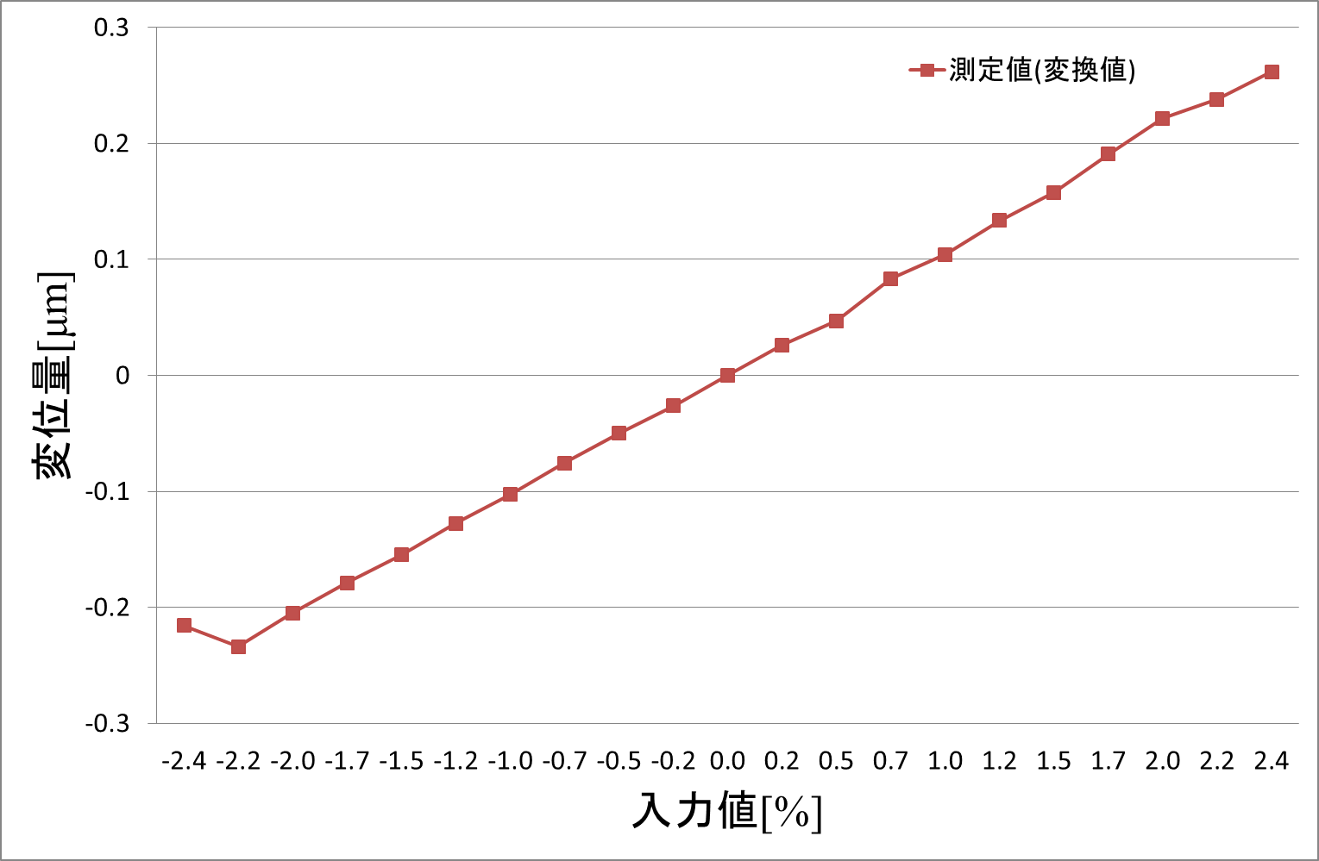
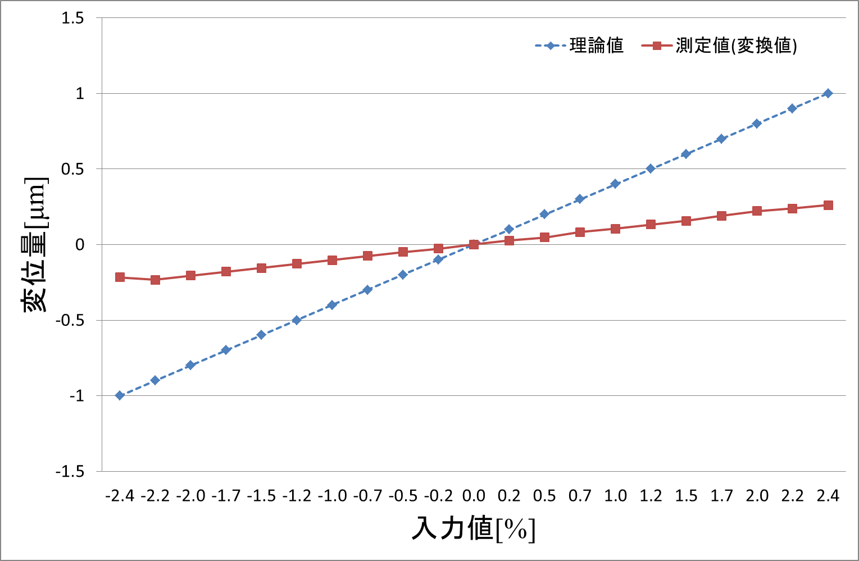
輝度から変位量への変換
測定結果 ： 輝度から変位量に変換
輝度と変位量の関係
測定結果1.0[㏅/㎡]=測定に用いたレーザの1波長相当(0.6328[㎛])の変位量
理論値との比較
測定結果：変位量
比較結果 ： 理論値と測定結果に大きな差を確認
各素子の重ね合わせが原因では？

Slide 10
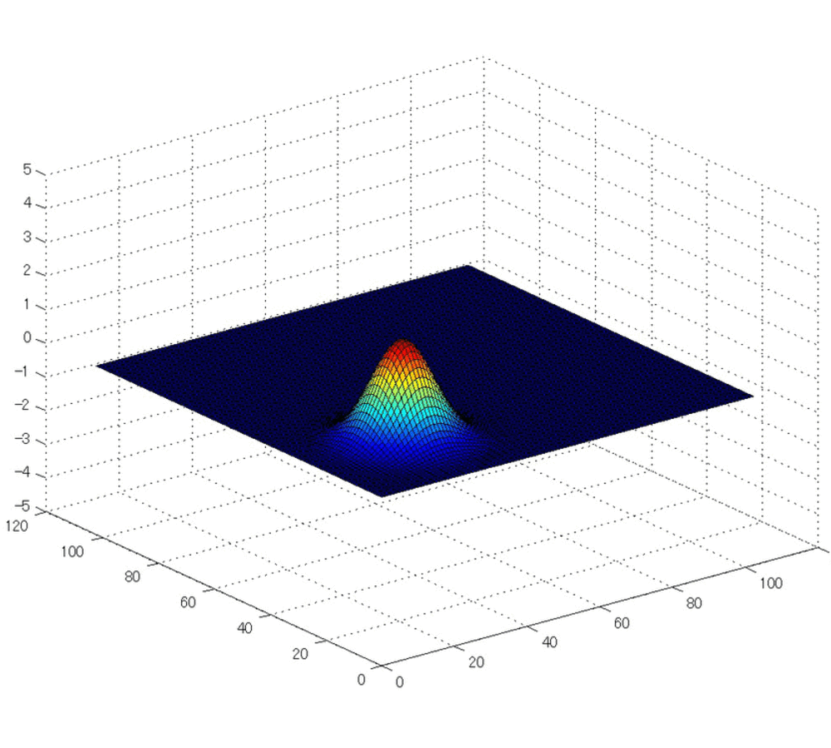
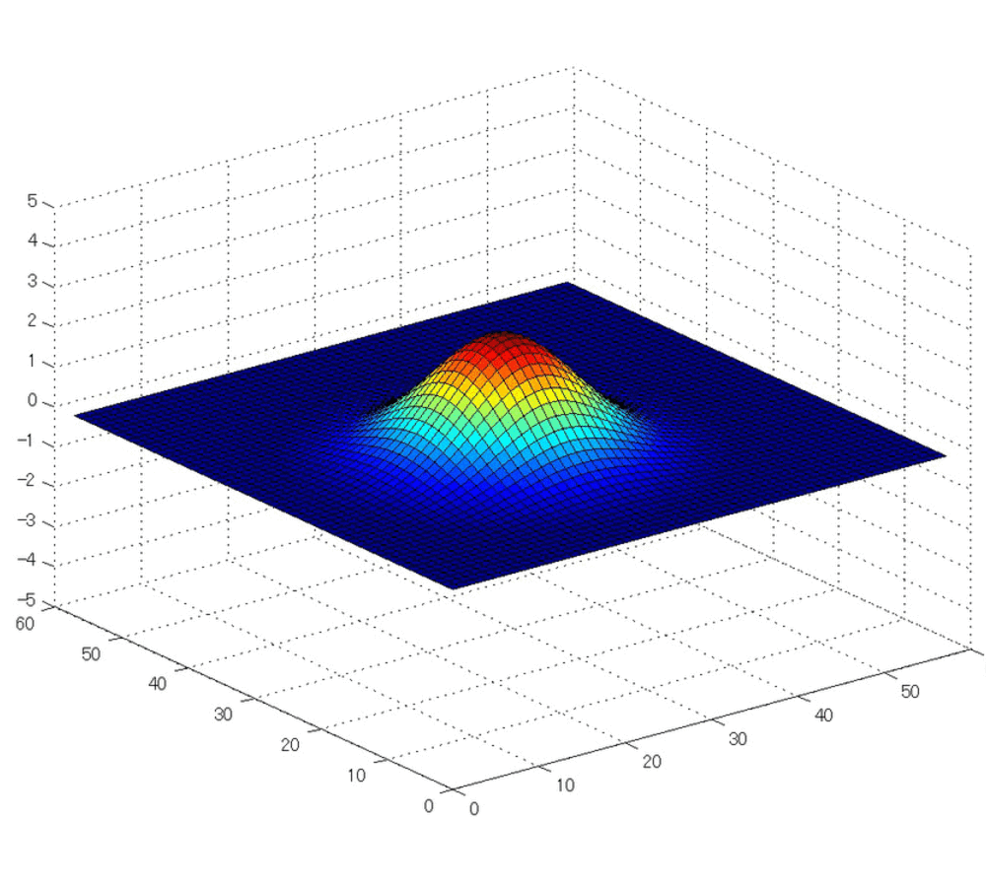
重ね合わせ測定
重ね合わせなし
可変形鏡素子位置
重ね合わせあり
仕様書より他素子の変形量が影響（重ね合わせ）を受ける
仕様書の最大ストロークは重ね合わせによって記述されている
素子49番目の周辺素子を順に変形させて
重ね合わせによる輝度を測定

Slide 11
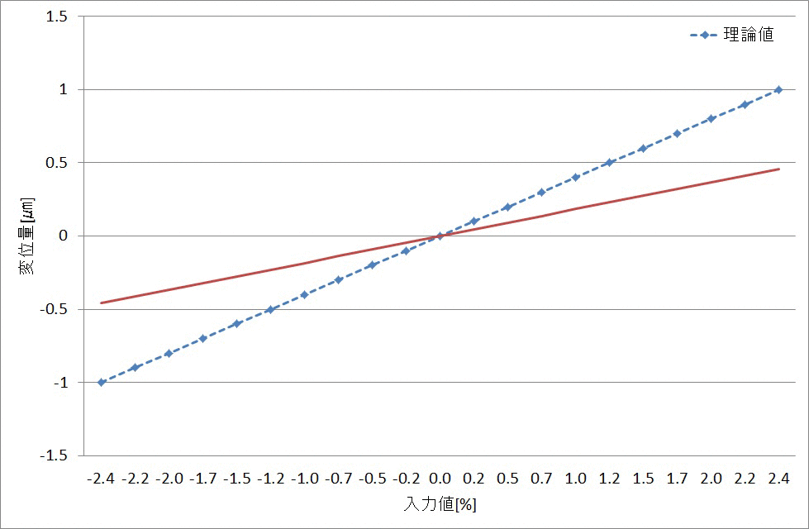
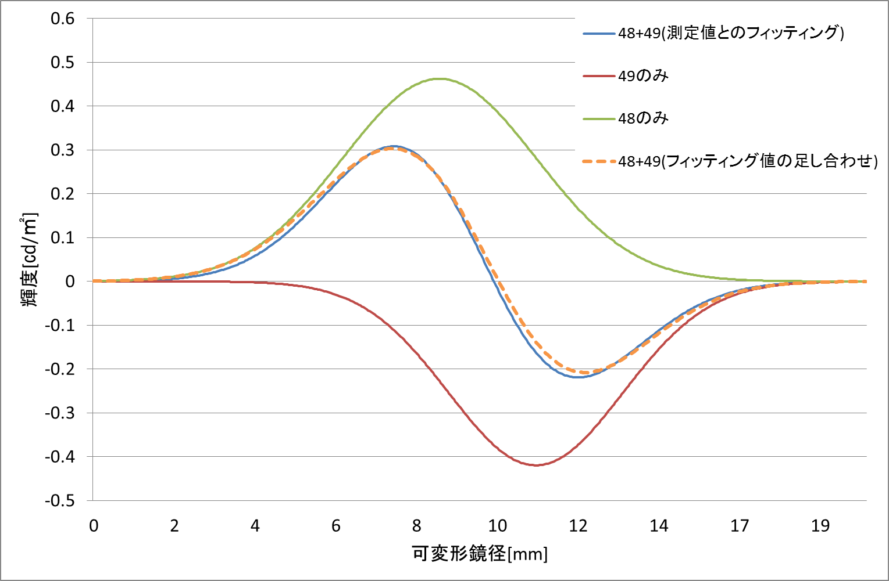
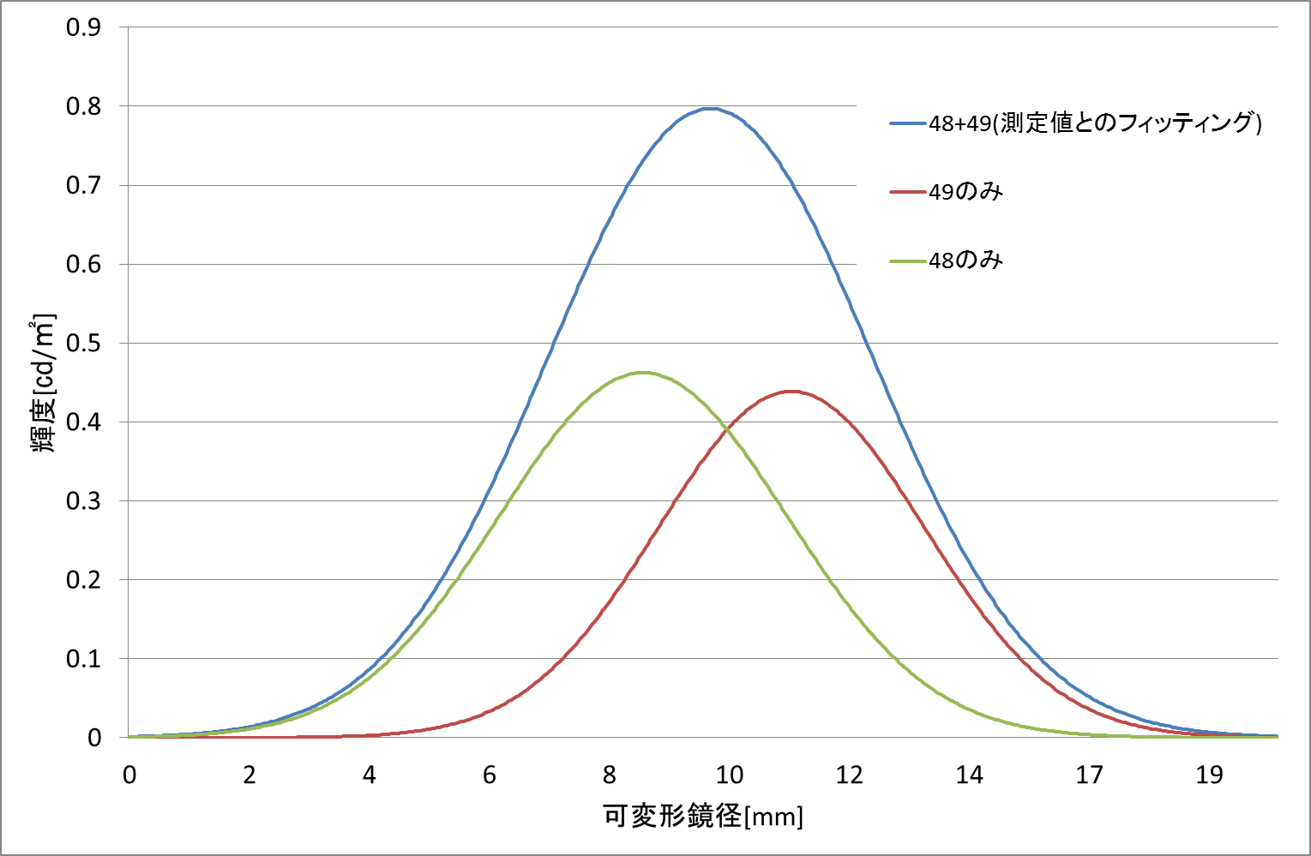
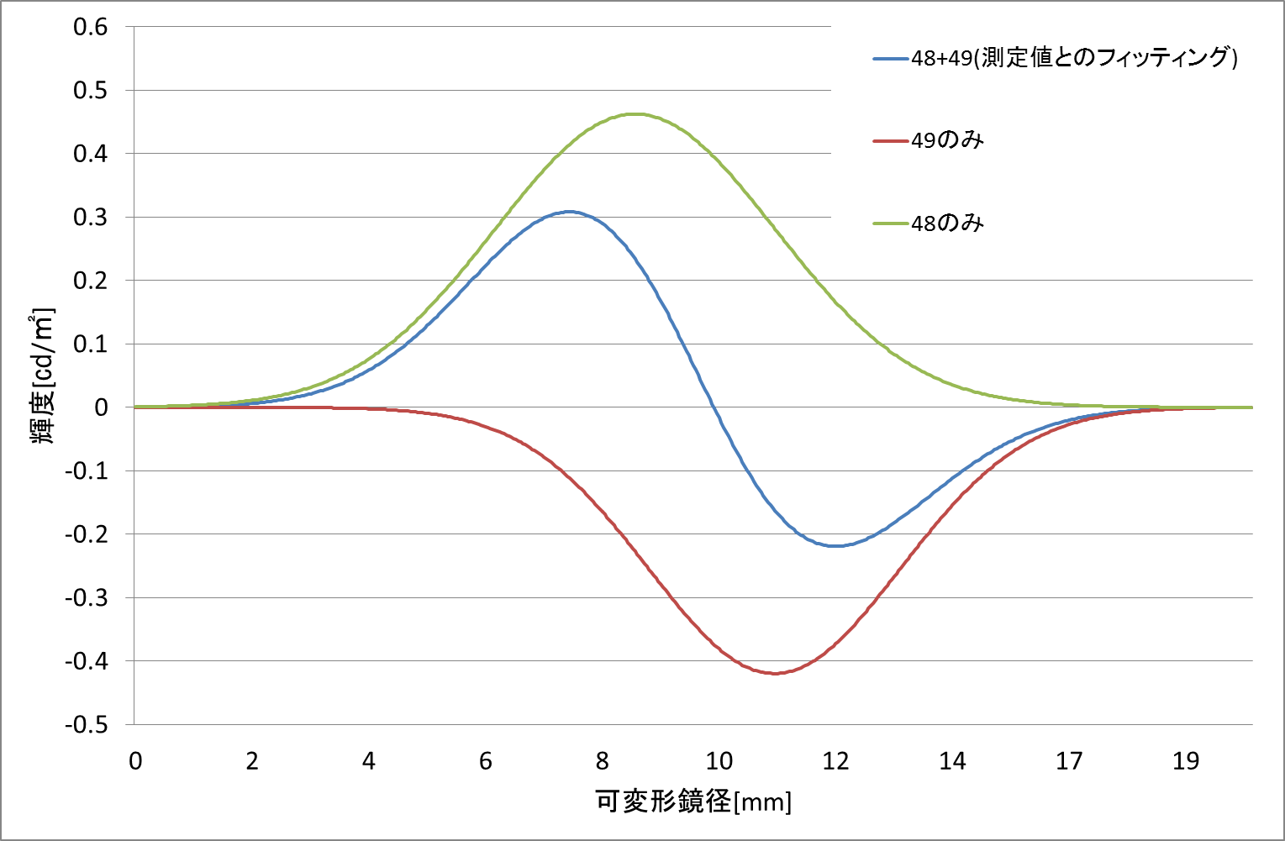
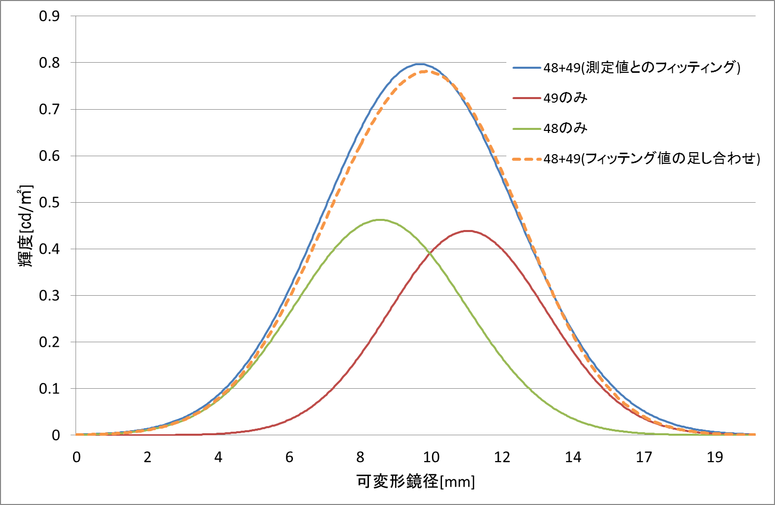
重ね合わせ測定
重ね合わせ測定結果
重ね合わせ測定結果
重ね合わせによる変位量変化
重ね合わせを確認
各素子のみの結果を足し合わせる
重ね合わせ測定結果と足し合わせ結果が近似
各素子を重ね合わせ，変位量を算出
重ね合わる素子が増加することで，仕様書からの理論値と近似

Slide 12
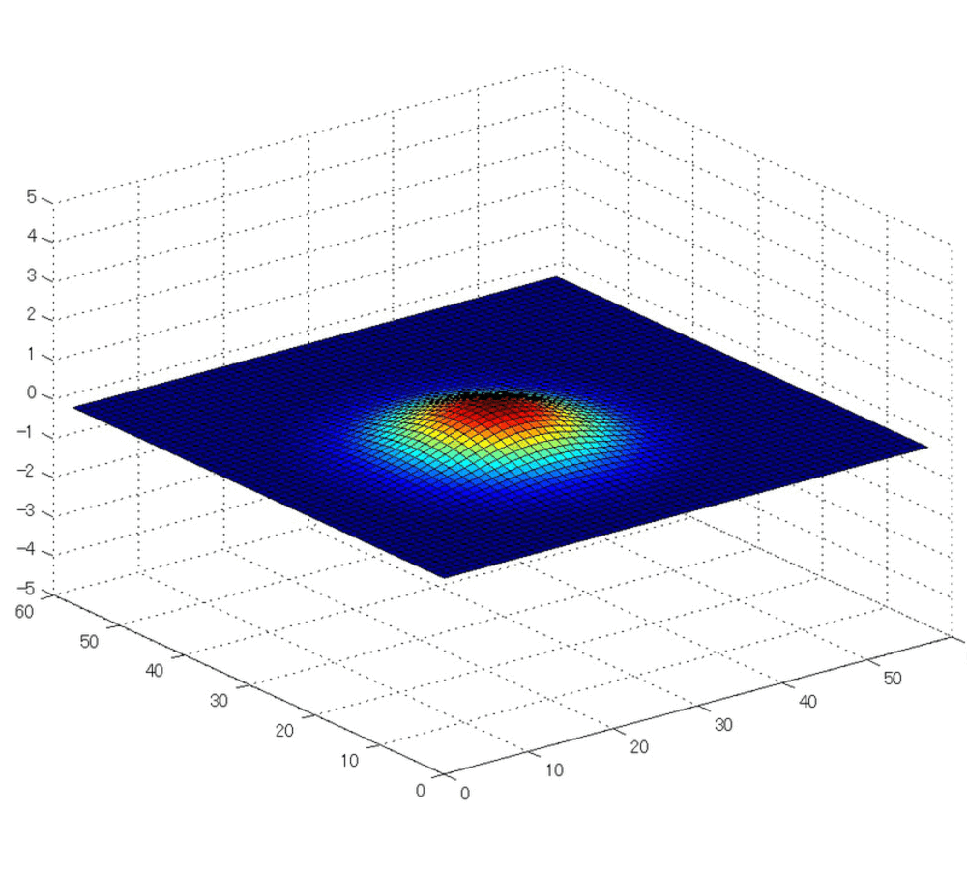
重ね合わせ測定
重ね合わせなし
可変形鏡素子位置
重ね合わせあり
仕様書より他素子の変形量が影響（重ね合わせ）を受ける
仕様表の最大ストロークは重ね合わせによって記述されている
素子49番目の周辺素子を順に変形させて変位量を測定
結果
周辺素子の重ね合わせにより理論値に近づくことを確認
DN変位制御のため
静特性測定結果から改めて，入力～出力の定義を行う

Slide 13
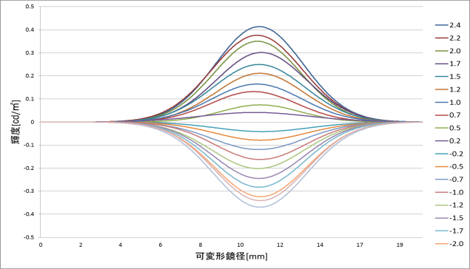
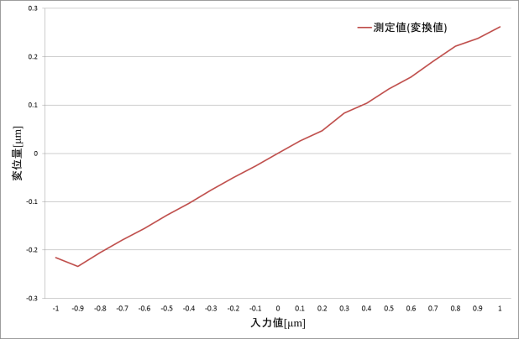
入力～出力間の関係の再定義
DM変位制御のために単素子ごとの静特性を測定，再定義
実験手順
・徐々に値を入力
・変形ごとの輝度を測定し，変位量に変換
・最大ストロークの±4.9%まで測定
可変形鏡素子位置

Slide 14
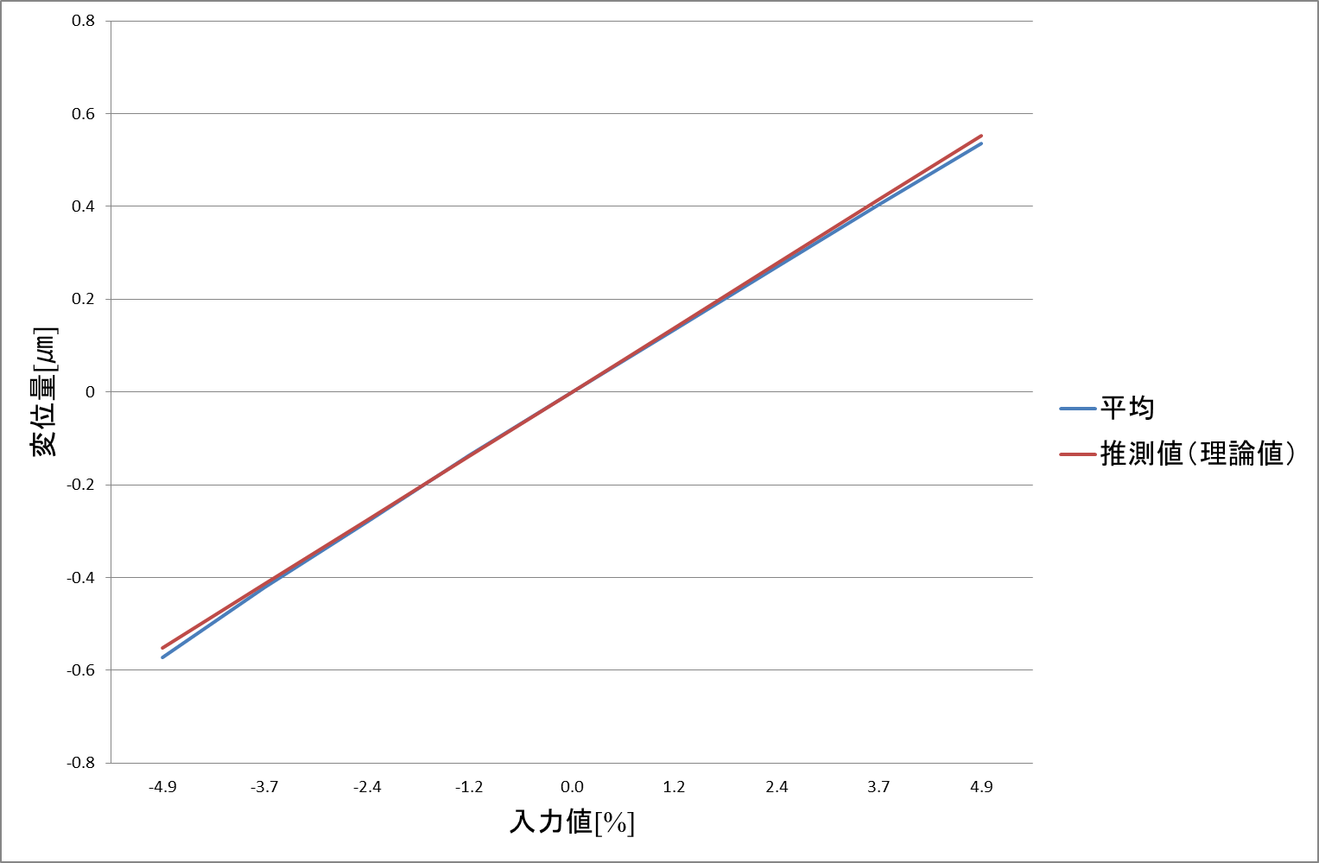
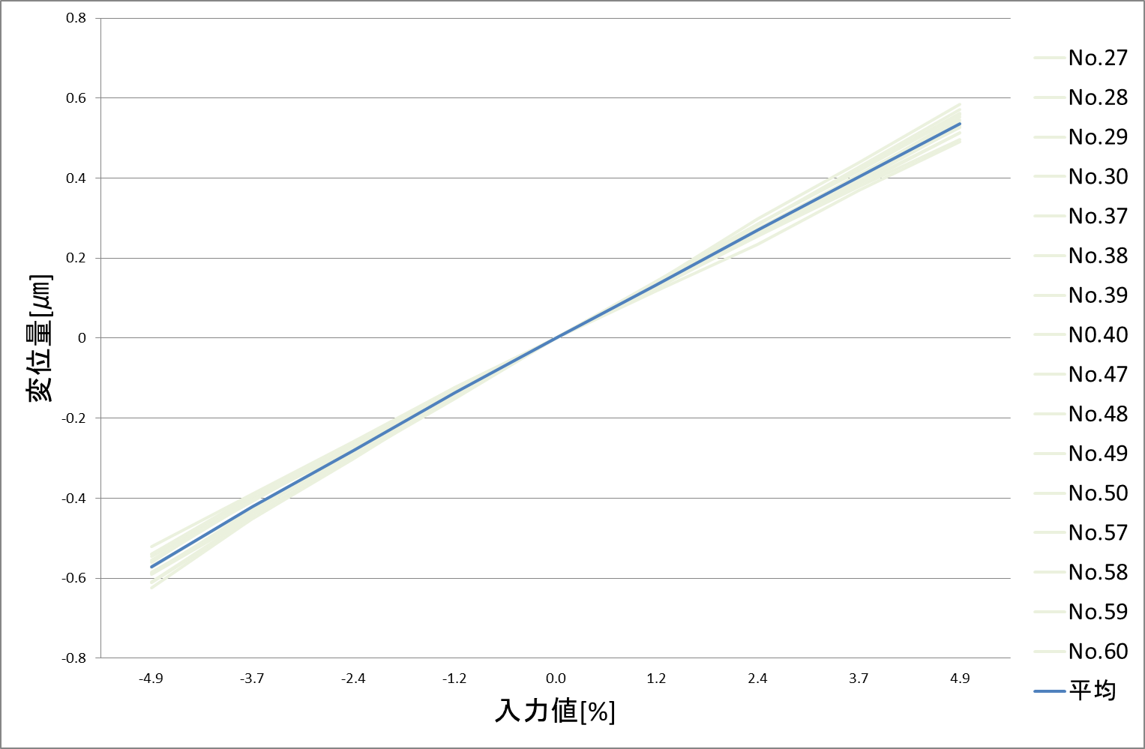
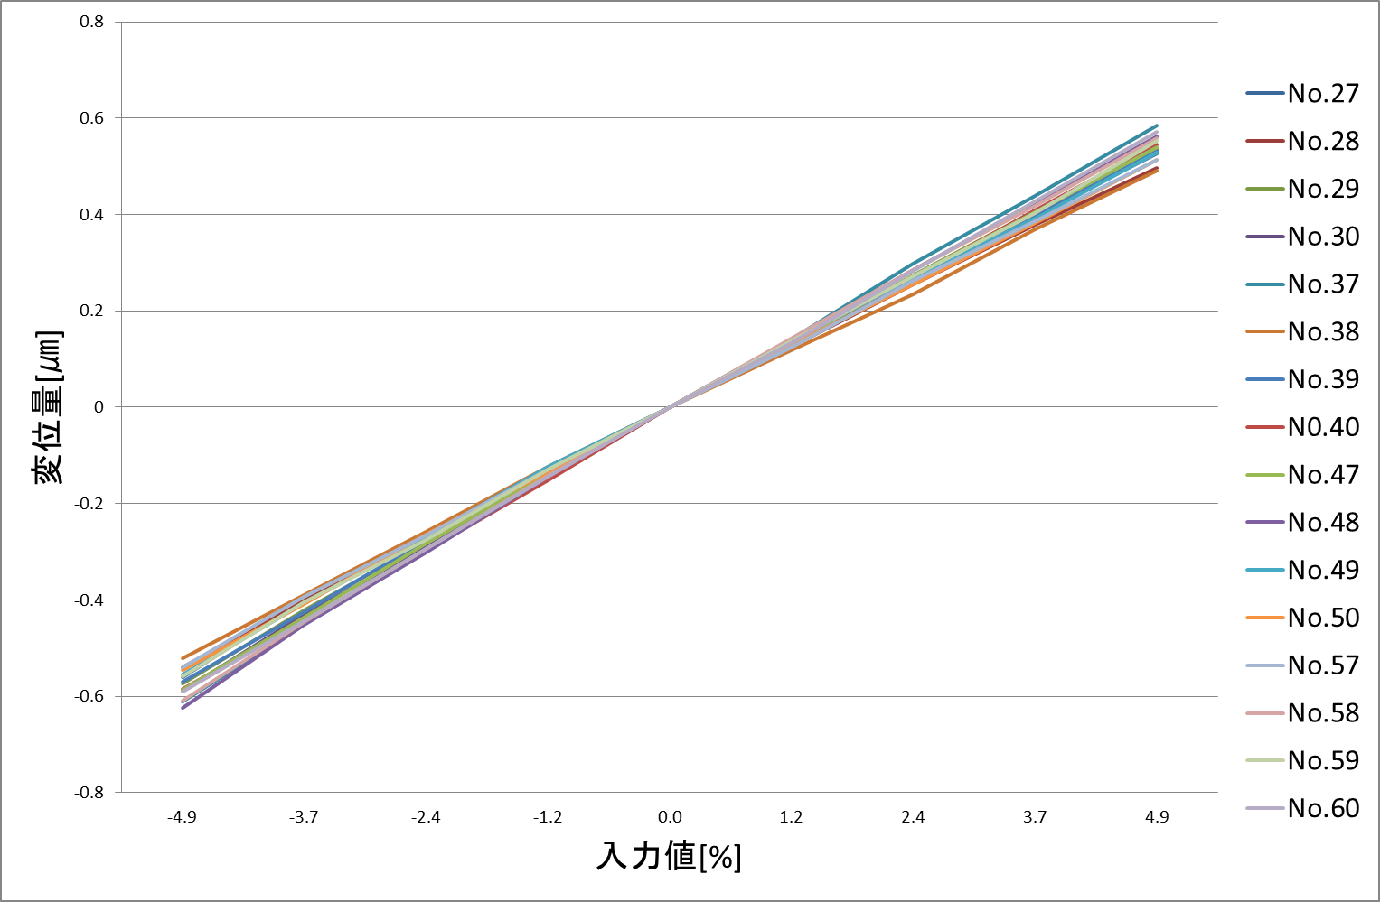
入力～出力間の関係の再定義
平均値から導出した新たな入力定義（推定）値
各測定結果
各測定結果の平均
各測定結果がまとまった値となっている
平均値から一次式(Y=aX)にフィッティング，傾きaを導出
X：入力値 Y：測定結果
フィッティングから得た結果を新たな入力～出力の関係として定義

Slide 15
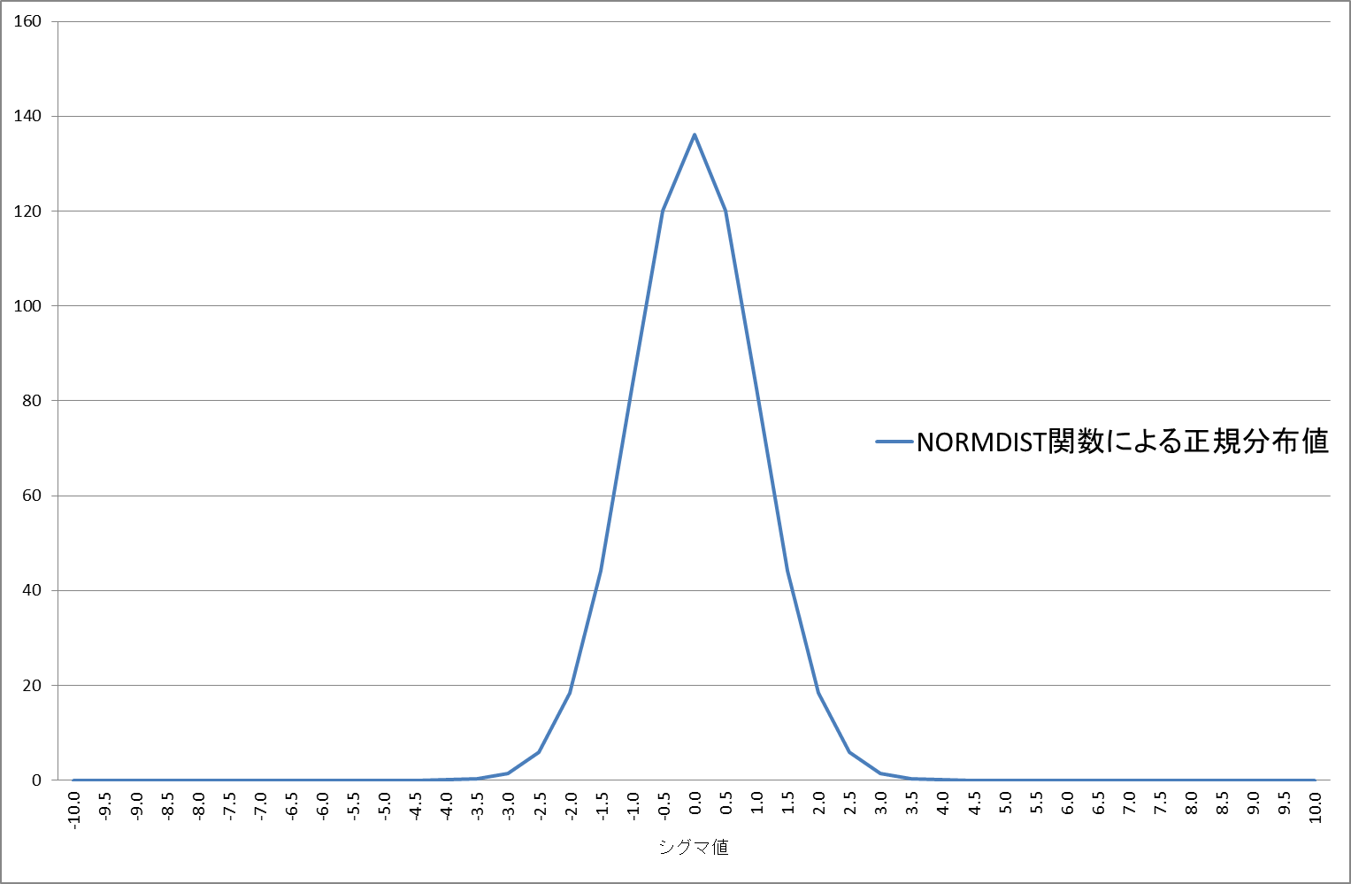
入力～出力間の関係の再定義
得られた関係の評価（念のため）
各傾き誤差表
各傾きとの差の標準偏差を導出，正規分布で表現
±3σ内に収まっている
定義値と測定結果とのばらつきが少ない
改めた新たな入力定義値として採用

Slide 16
まとめ
極限補償光学に使用される低域可変形鏡おいて制御設計に必要な実験
静特性実験
・入力と出力の関係は線形である
輝度から変位量への変換
・測定結果と理論値には大きな差
重ね合わせの測定
・仕様書の最大ストロークは重ね合わせによるもの
入力～出力間の関係の再定義
・正規分布で表した結果，求めた関係に問題ない
今後，新たな入出力の関係として再定義

Slide 17
今後の展開
極限補償光学に使用される低域可変形鏡
動的特性実験
・測定結果から，システム同定
制御系の設計
・システム同定結果からフィードバック制御系を設計
・補償光学系に試験導入

